Slide 1
5. Machine Learning Basic
2023. 2. 10
Jiwoon Jeong
wjdwldns0905@gmail.com

Slide 2
Summary

Slide 3
Contents
Summary
5.1 Learning Algorithms
5.2 Capacity, Overfitting and Underfitting
5.3 Hyperparameters and Validation Sets
5.4 Estimators, Bias and Variance
5.5 Maximum Likelihood Estimation
5.6 Bayesian Statistics
Summary

Slide 4
5.1 Learning Algorithms
A machine learning algorithm is an algorithm that is able to learn from data
What is Learning?
A computer program is said to learn from experience E with respect to some class of tasks T and performance measure P, if its performance at tasks in T, as measured by P, improves with experience E.
Notes:
머신러닝 알고리즘은 데이터로부터 무엇인가를 학습하는 능력을 가진 알고리즘임.
여기서 학습이란,
“과제, 성과, 경험이라는 3가지 개념이 존재하고, 어떠한 과제가 경험에 의해 성과가 개선되었다고 했을 때. 이 컴퓨터 프로그램은 경험으로부터 학습한다고 한다.”

Slide 5
5.1.1 The Task, T
Many Kinds of tasks can be solved with machine learning. Some of the most common ML tasks include the following:
Classification
Classification with missing inputs
Notes:
여기서 과제 T에 대해 말해보자면,,
분류 문제가 있고

Slide 6
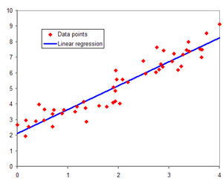
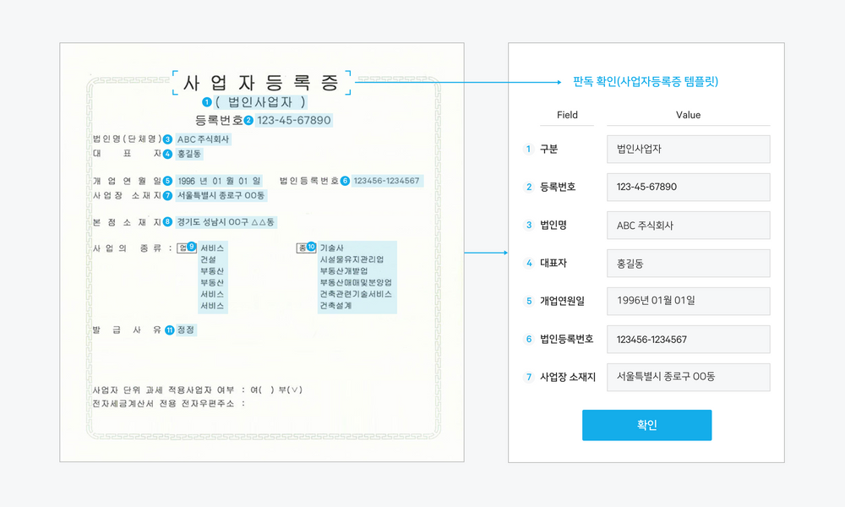
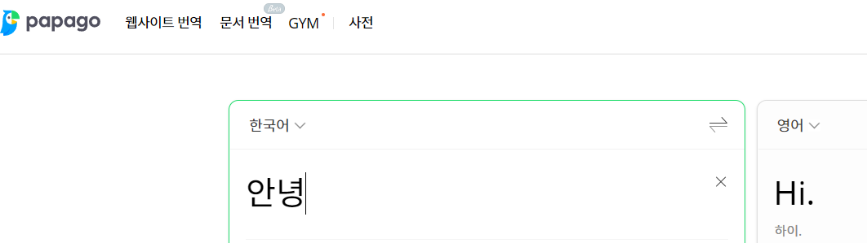
5.1.1 The Task, T
Regression
Transcription
Machine translation
Notes:
회귀 문제,
전사 문제 (옮겨 쓰기) : OCR 등..
번역

Slide 7
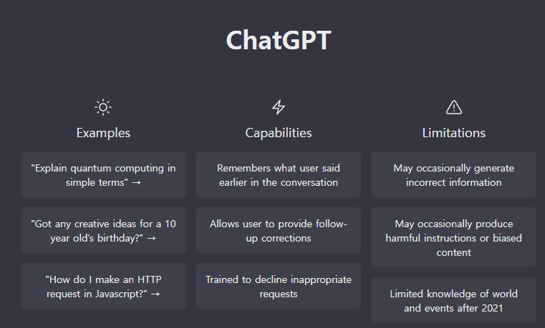
5.1.1 The Task, T
Structured output
Anomaly detection
Synthesis and sampling
Notes:
구조적 번역 => 구문분석, 이미지 to title 등..
이상치 탐지.
합성과 표본 추출

Slide 8
5.1.1 The Task, T
Imputation of missing values
Denoising
Density estimation
Notes:
결측값 대체
잡음 제거
밀도추정
등에 대한 태스크가 있음.

Slide 9
5.1.2 The Performance Measure, P
performance measure P is speciﬁc to the task T being carried out by the system
For tasks such as classiﬁcation, transcription we often measure the accuracy or error rate of the model.
The most common approach for density estimation is to report the average log-probability the model assigns to some examples
Notes:
포포몬스 지표 P는 과제 T에 따라 다를 수 있다.
분류문제, 전사(OCR) 같은 문제는 정확도 또는 오류율을 사용한다.
밀도추정같은 문제에서는 평균 로그 확률
성과 척도 가중치도 생각해야함,
예를들어 회귀 문제에서… 중간 정도의 loss에 대해 더 가중치를 부여할 수 있고, 큰 크기의 loss에 더 큰 가중치를 부여할 수 있다.
즉, 이는 모델의 설계상 고려사항으로 작용한다.

Slide 10
5.1.2 The Performance Measure, P
The choice of performance measure may seem straightforward and objective, but it is often diﬃcult to choose a performance measure that corresponds well to the desired behavior of the system
When performing a regression task, should we penalize the system more if it frequently makes medium-sized mistakes or if it rarely makes very large mistakes? These kinds of design choices depend on the application
Notes:
성과척도에 관해서, 그 측도를 별 어려움 없이 객관적으로 선택할 수도 있지만, 시스템에 따라 선택이 어려울 수도 있다.
성과 척도 가중치도 생각해야함,
예를들어 회귀 문제에서… 중간 정도의 loss에 대해 더 가중치를 부여할 수 있고, 큰 크기의 loss에 더 큰 가중치를 부여할 수 있다.
즉, 이는 모델의 설계상 고려사항으로 작용한다.

Slide 11
5.1.3 The Experience, E
Machine learning algorithms can be broadly categorized as unsupervised or supervised by what kind of experience they are allowed to have during the learning process.
Notes:
머신러닝의 경험 종류에 따라 비지도 학습, 지도 학습으로 나눌 수 있다.

